Slide 1
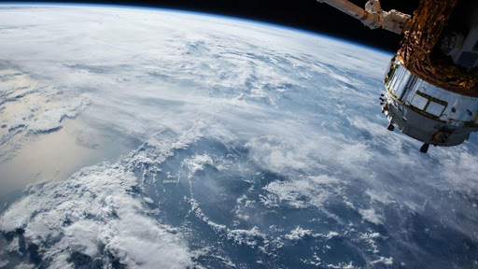
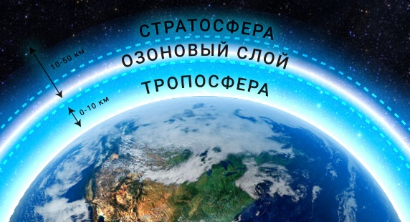
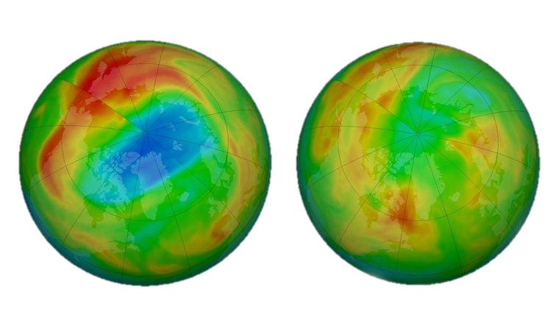
Озоновий шар. Руйнування. Екологічна проблема. Біологічне значення

Slide 2
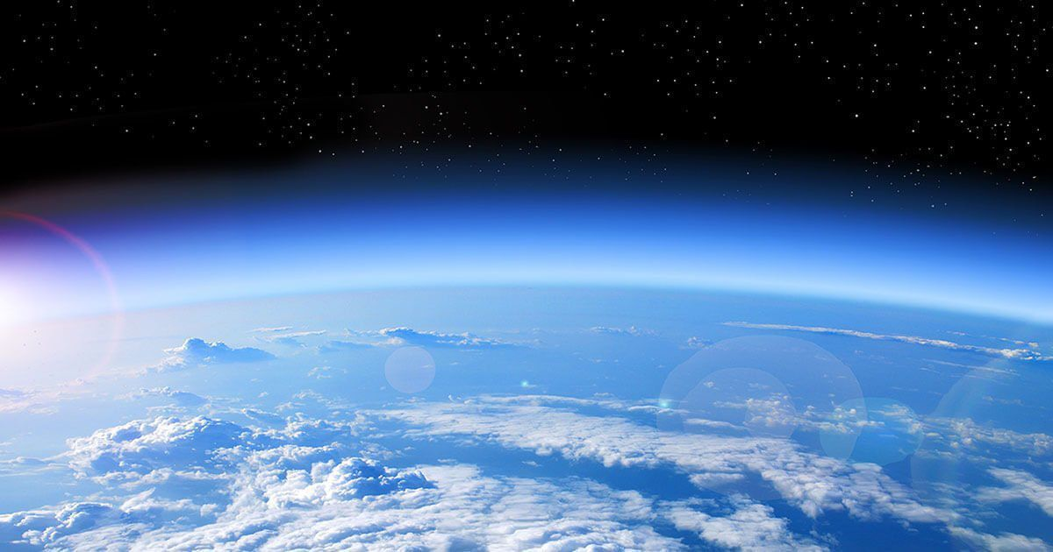
План:
1. Що таке озоновий шар?
2. Історія відкриття
3. Причини цього явища
4. Руйнування
5. Екологічна проблема
6. Біологічне значення

Slide 3
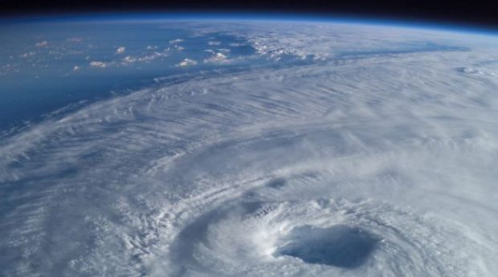
озоновий шар – ЩО ЦЕ?
Озо́носфера, озоновий шар, озоновий екран — шар атмосфери (стратосфери), у межах якого концентрація молекул озону (О₃) у 10 разів вища, ніж біля поверхні Землі. Озоновий шар лежить в стратосфері на висоті від 15 до 35 км.
Завдяки порівняно високій концентрації озону тут інтенсивно поглинається ультрафіолетова частина сонячної радіації. Тому озоновий шар має виняткове значення для розвитку життя на Землі, перешкоджаючи потраплянню на поверхню планети короткохвильового ультрафіолетового проміння, згубного для живих організмів.

Slide 4
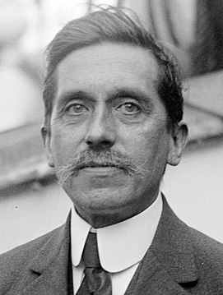
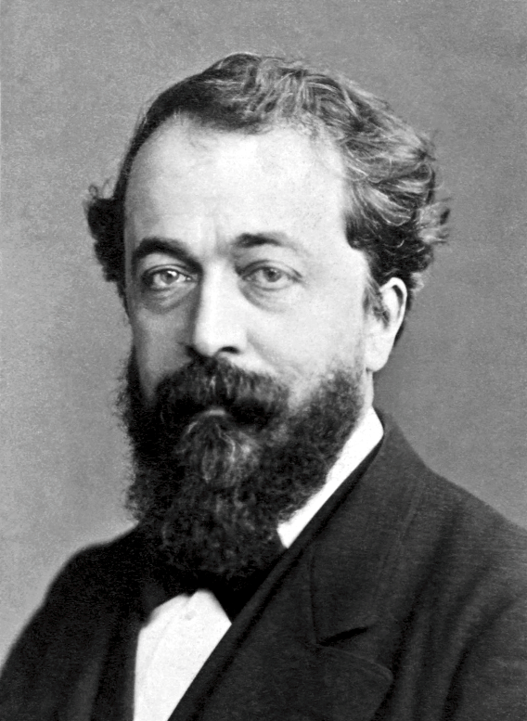
Історія відкриття
Озоновий шар відкрили 1913 року Шарль Фабрі та Анрі Буїсон. У 1920-х роках озоновий шар активно досліджував професор оксфордського університету Ґордон Добсон, на честь якого названо одиницю вимірювання товщини озонового шару — одиниця Добсона (англ. Dobson unit, DU). 1928 року Добсон організував світову мережу нагляду за озоновим шаром, яка працює й досі.

Slide 5
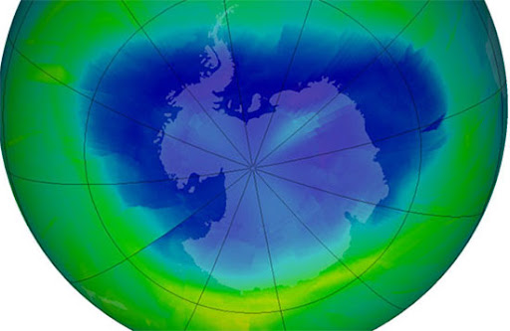
Існують різні причини цього явища:
Руйнування озонового шару оксидами нітрогену, що надходять із двигунів надзвукових транспортних літаків і ракет;
Особливості циркуляції атмосфери – повітряні потоки з нижніх шарів атмосфери під час руху вгору розштовхують озон;
Руйнування озону в атмосфері сполуками хлорфторвуглеводнями.

Slide 6
РУЙНУВАННЯ
Мільйони молекул озону руйнуються кожну хвилину і результатом цього процесу є збільшення кількості ультрафіолетового випромінювання, яке досягає поверхні Землі.
Оскільки озоновий шар поглинає ультрафіолетове випромінювання, то його руйнування призведе до більш високих рівнів ультрафіолетового випромінювання на поверхні Землі. Це, у свою чергу, викличе збільшення випадків захворювання на рак шкіри. Іншим наслідком підвищеного рівня ультрафіолетового випромінювання стане розігрівання поверхні землі, а отже, зміна температурного режиму, режиму вітрів і дощів і підвищення рівня моря.
Потужним джерелом руйнування озону є ядерні вибухи. Теплова енергія, що виділяється при цьому, нагріває атмосферу і прискорює такі перетворювання хімічних речовин, які при нормальних умовах або не відбуваються, або здійснюються дуже повільно. Такими речовинами, зокрема, є окисли азоту.

Slide 7
Екологічна проблема
Яка причина та наслідки виникнення озонових дірок? У стратосфері озон поглинає сонячну ультрафіолетову радіацію. Порушення шару озону збільшує радіаційний потік, що згубно як здоров'я людей, але й тварин і рослин.
Під впливом хлору та його сполук відбувається руйнування озону. Наприклад, фреон руйнується сонячною радіацією та звільняє хлор, який відриває третій атом від молекули озону. Хлор не входить у сполуки, але є каталізатором. У результаті лише атом хлору пошкоджує багато озону. Однак основним руйнівником озону визнано хлорофлюорокарбон, який вступаючи в реакцію, відриває від озону 2 атоми кисню, порушуючи озоновий шар.
Технічний прогрес та озонові діри тісно взаємопов'язані. Наприклад, у двигунах реактивних літаків утворюються оксиди азоту, викид яких зростає зі збільшенням потужності турбореактивного двигуна.

Slide 8
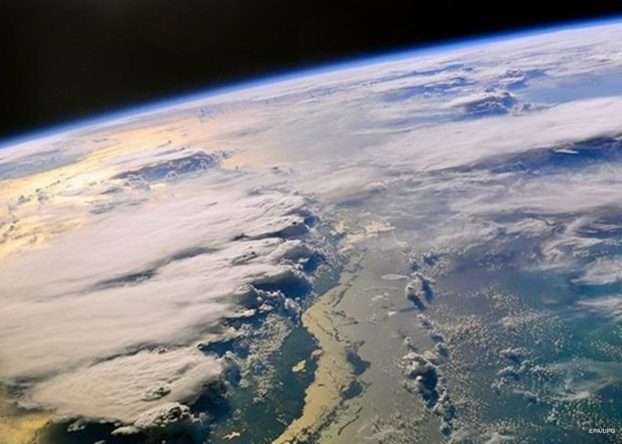
Біологічне значення
Значення озонового шару для біосфери в тому, що він поглинає шкідливі для тварин і здоров’я людини промені з космосу. Він являє собою своєрідний фільтр, що затримує електромагнітне і ультрафіолетове випромінювання Сонця. Але сьогодні спостерігається руйнування озонового шару, через викиди в атмосферу фреону – органічної речовини, що утворює в ньому дірки. Внаслідок чого його захисні дії помітно погіршуються. Над Антарктидою кожної весни в озоновому шарі утворюється діра розміром з США.
Зменшення озонового шару впливає на клімат. Оскільки він утримує тепло розсіюючи його по поверхні планети, то зниження його рівня призводить до зміни напрямку пануючих вітрів і погоди. В майбутньому на Землі вчені прогнозують неврожаї, посухи, брак продовольства і голод. І така сумна картина, якщо не вжити заходів, настане через 100 років.

